Slide 1
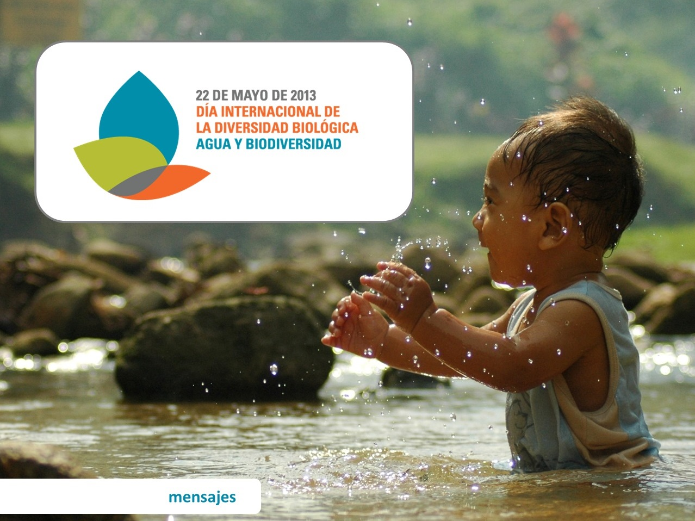
Notes:
Mensajes para el Día Internacional de la Diversidad Biológica 2013

Slide 2
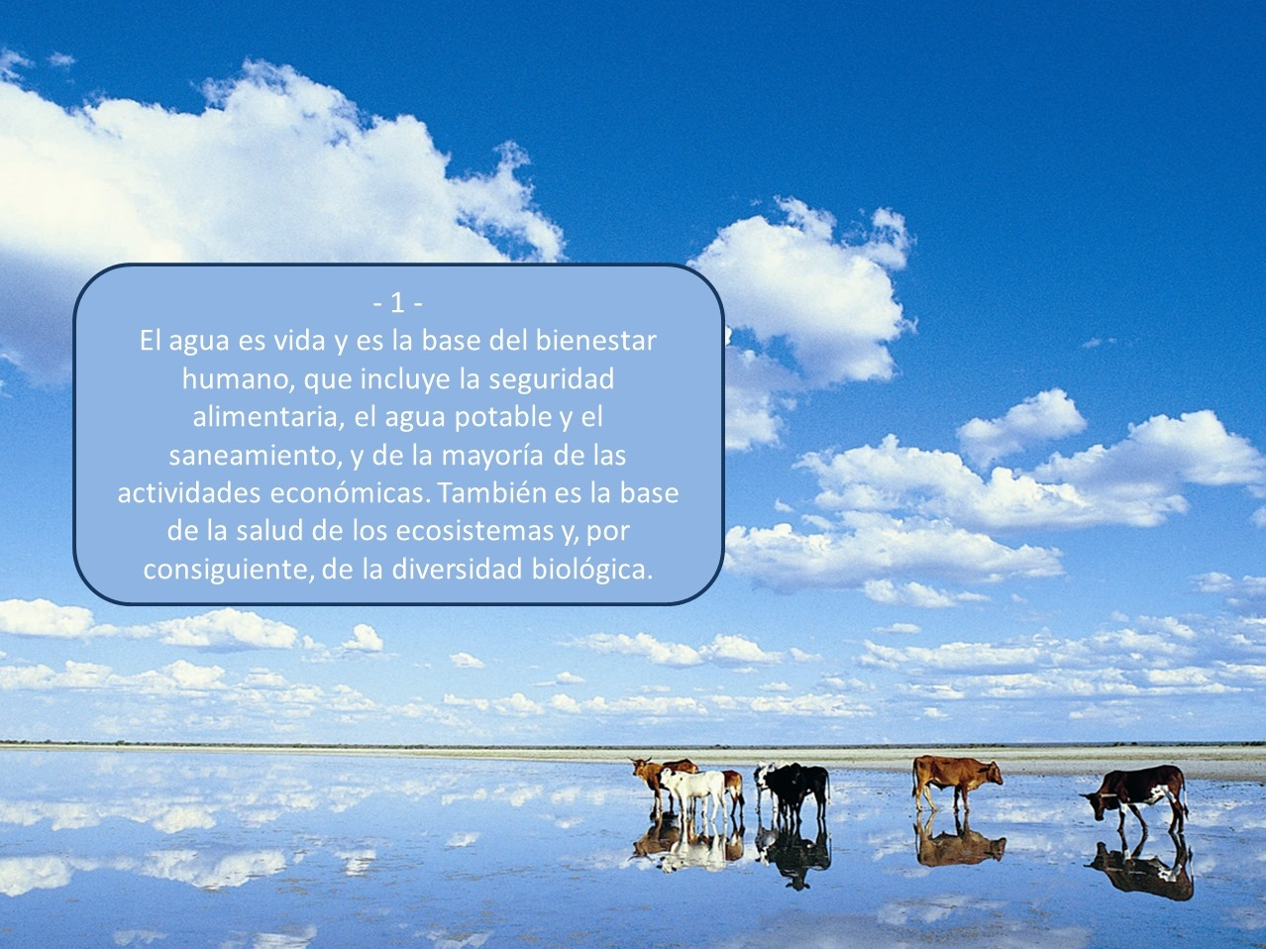
Notes:
2. Vivimos en un mundo cada vez más inseguro desde el punto de vista hídrico, en el que las demandas de agua suelen superar su suministro, la calidad del agua no logra alcanzar las exigencias mínimas y cada vez hay más fenómenos meteorológicos extremos de sequías e inundaciones.

Slide 3
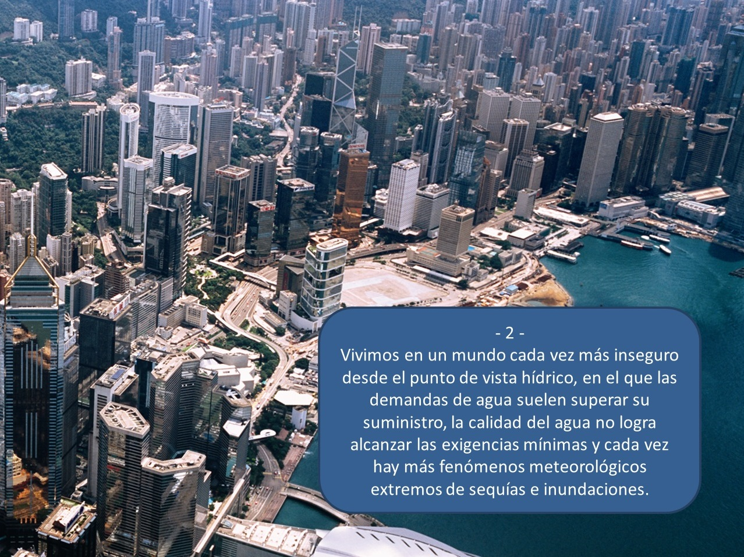
Notes:
3. La seguridad del abastecimiento del agua ocupa un lugar importante en los programas políticos, públicos y de los negocios. En el informe del Foro Económico Mundial de 2013 sobre Riesgos Mundiales las crisis de suministro de agua se ubicaron en segundo lugar, solo después del principal quiebre financiero sistémico y antes de las crisis de escasez de alimentos, los desequilibrios fiscales crónicos y la volatilidad extrema de los precios agrícolas y de la energía.

Slide 4
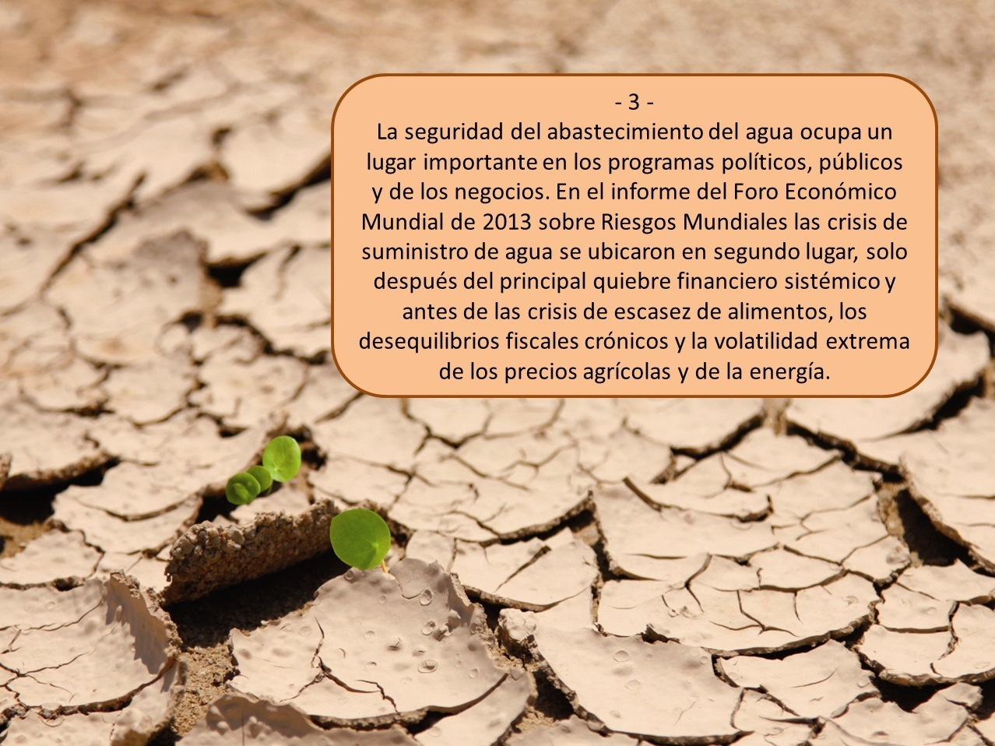
Notes:
4. Los ecosistemas regulan la disponibilidad de agua y su calidad; la degradación de los ecosistemas aumenta la inseguridad del abastecimiento del agua; la conservación y restauración de los ecosistemas, por lo tanto, nos ayuda a lograr la seguridad del abastecimiento del agua. La diversidad biológica es la base de estos beneficios y, por consiguiente, esta es una de sus contribuciones más visibles e importantes al bienestar humano y al desarrollo sostenible.

Slide 5
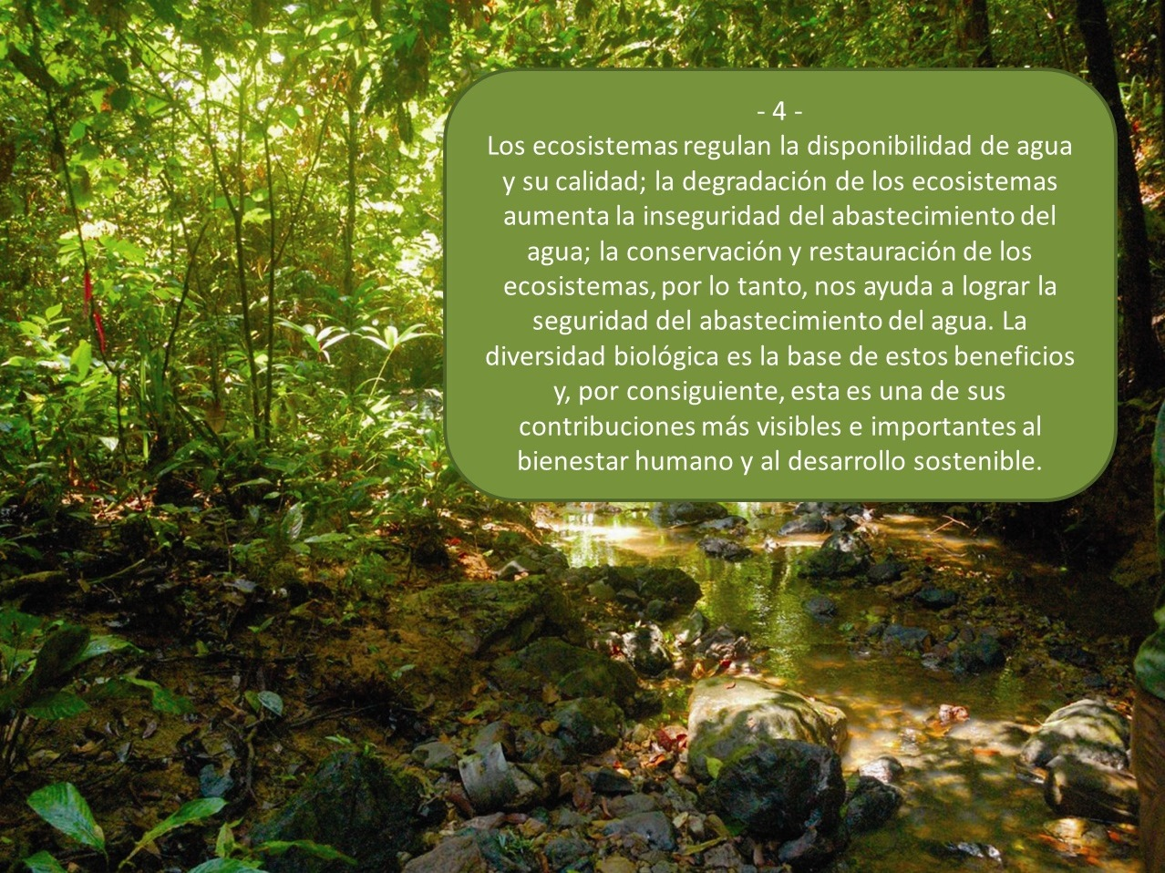
Notes:
5. Los ecosistemas son infraestructuras hídricas naturales que pueden servir a los mismos propósitos que las infraestructuras construidas o físicas, como las represas y las plantas de tratamiento del agua; la infraestructura hídrica natural y construida puede gestionarse simultáneamente para lograr resultados sostenibles, mejorar la eficiencia, reducir los costos y proporcionar beneficios adicionales relevantes. Estos son resultados ventajosos para todos, para el medio ambiente y para el desarrollo.

Slide 6
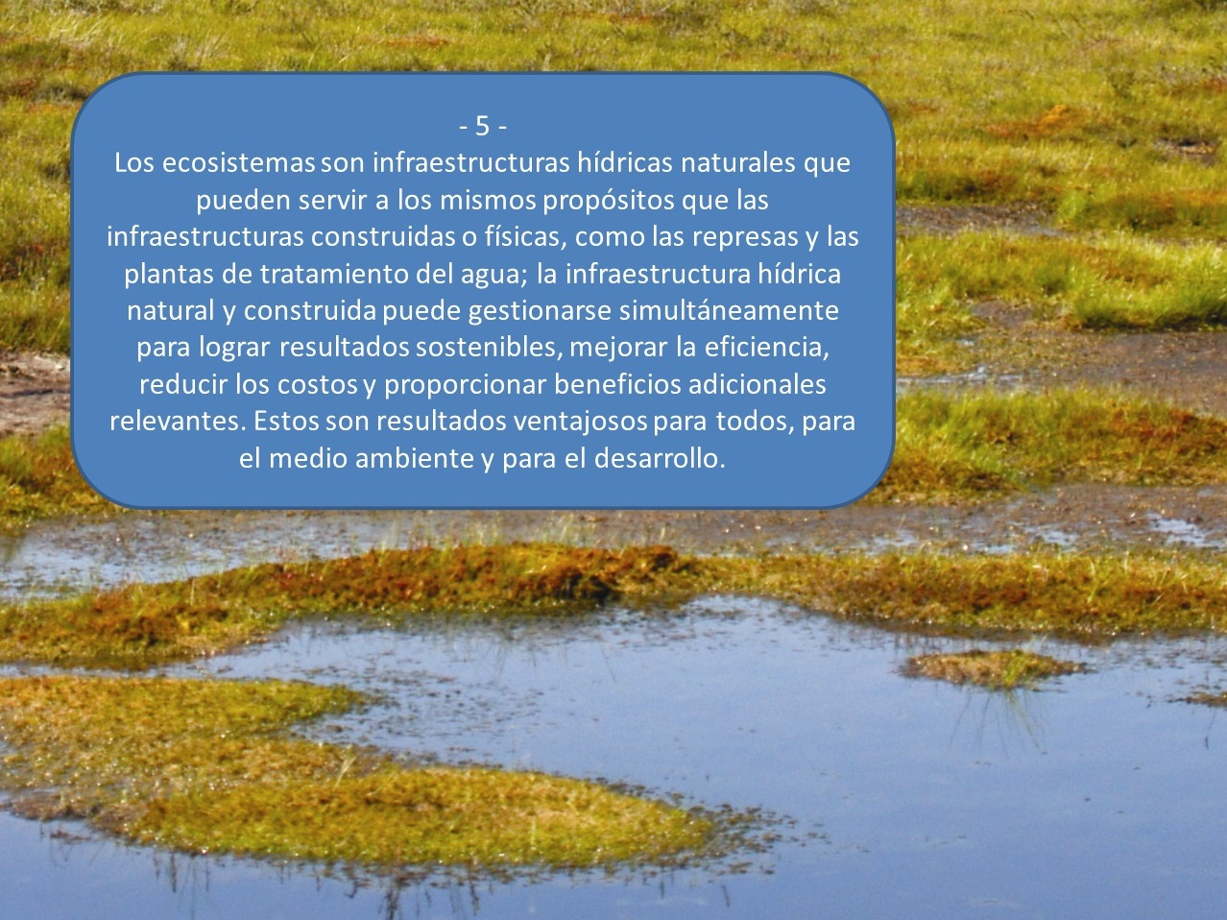
Notes:
6. El uso de infraestructura natural para la gestión hídrica tiene una larga historia, de milenios, una fuerte evidencia a su favor y se está difundiendo cada vez más, pero todavía no se ha convertido en algo tan generalizado como para brindar todo su potencial.

Slide 7
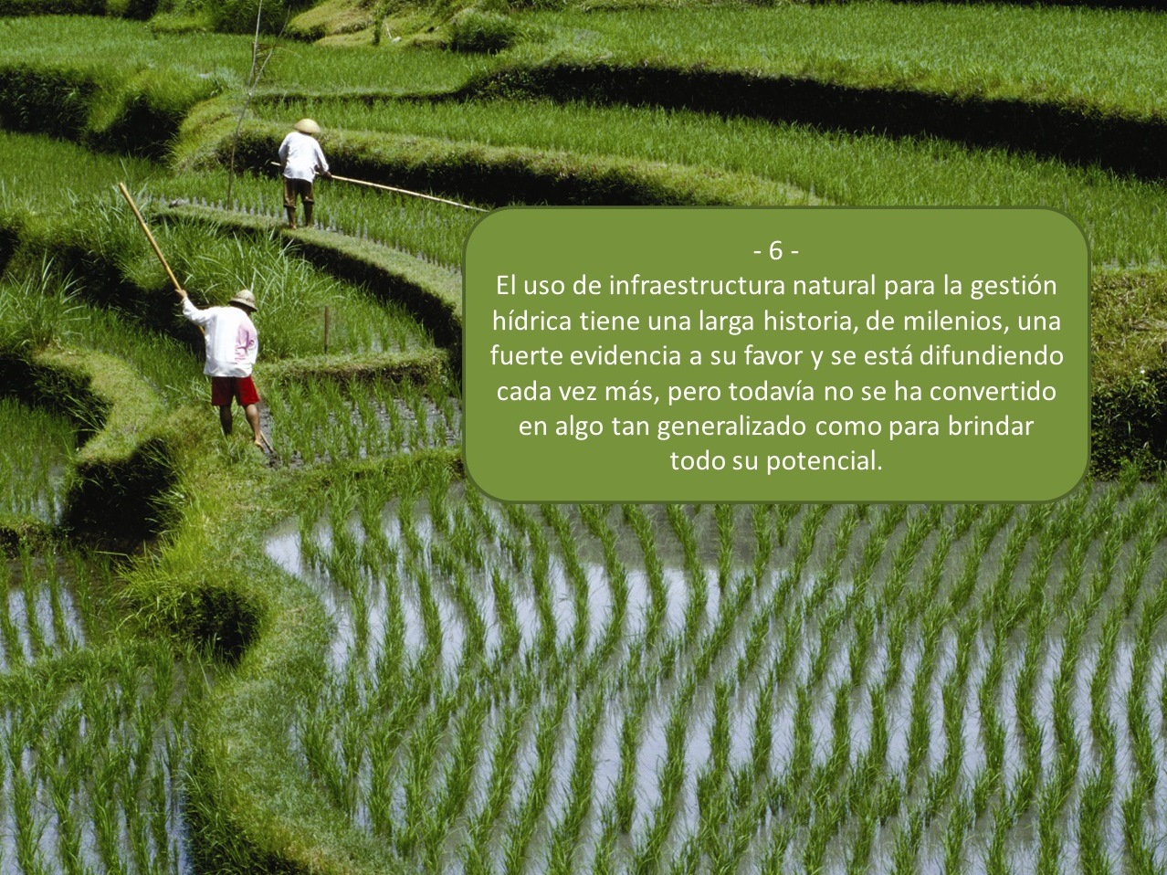
Notes:
Mensajes para el Día Internacional de la Diversidad Biológica 2013

Slide 8
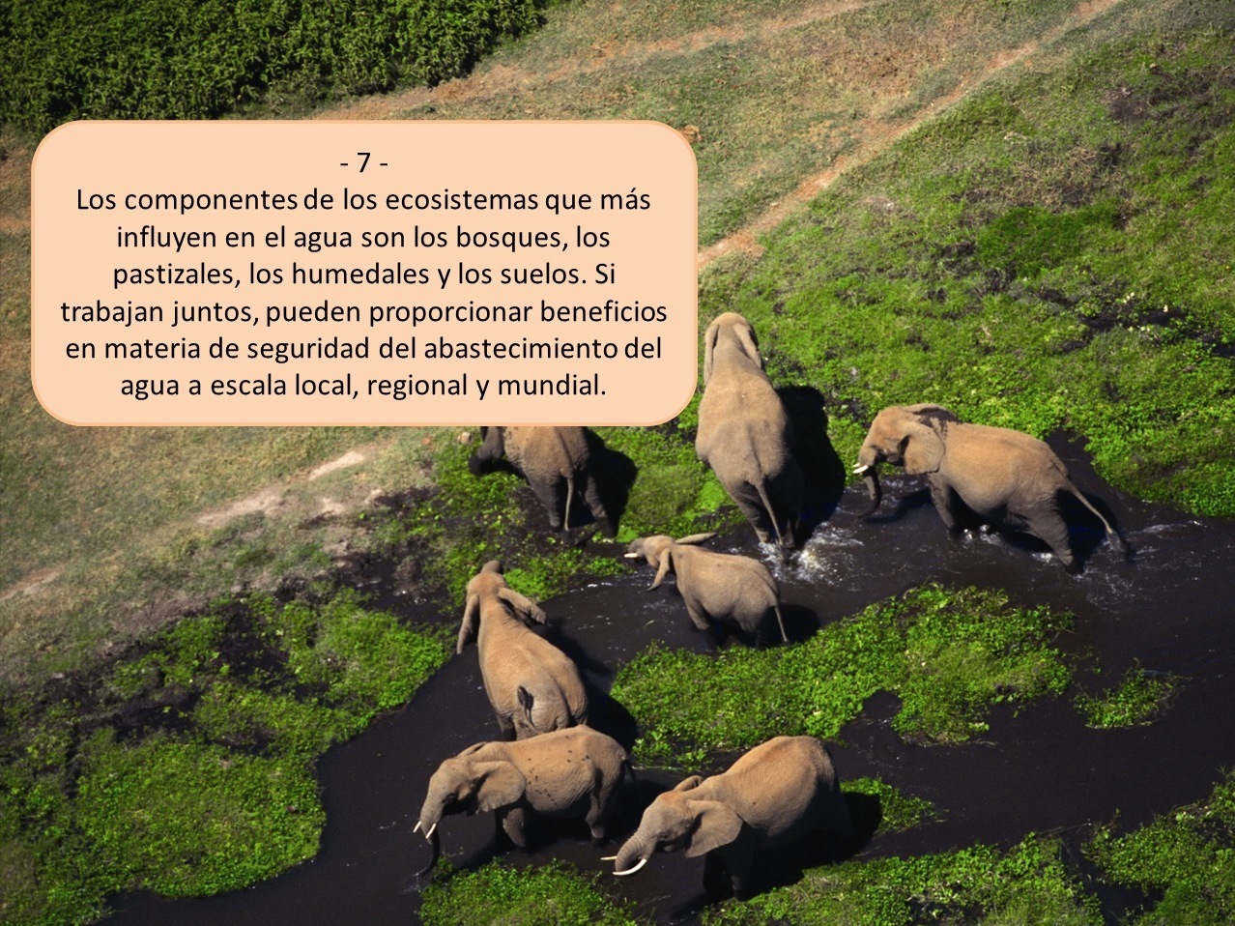
Notes:
7. Ecosystem components that exert major influences on water include forests, grasslands, wetlands and soils; working together these can deliver water security benefits at local, regional and global scales.

Slide 9
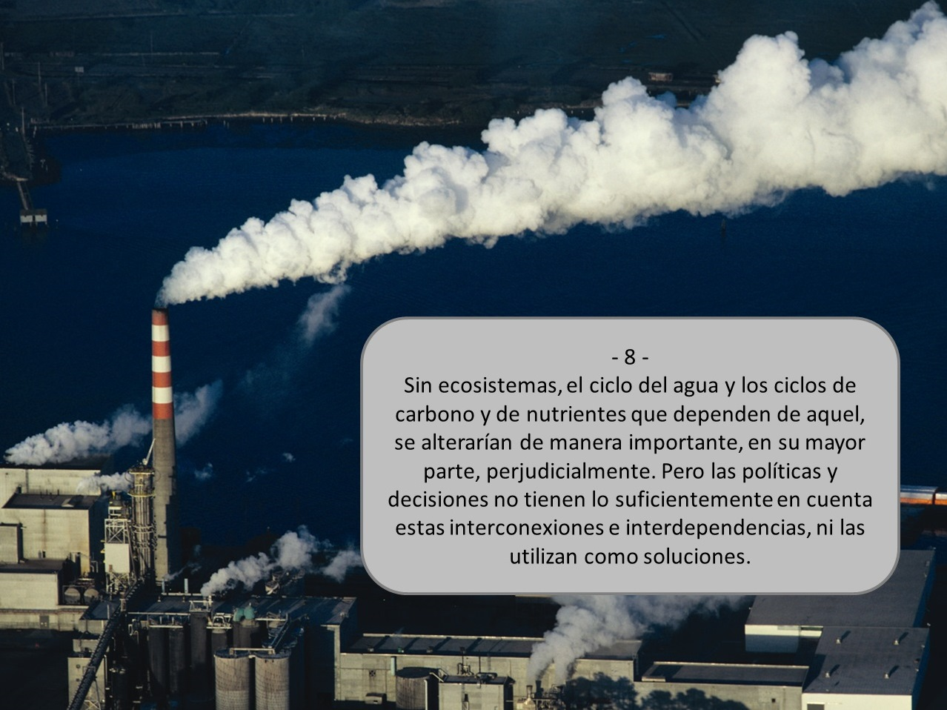
Notes:
8. Sin ecosistemas, el ciclo del agua y los ciclos de carbono y de nutrientes que dependen de aquel, se alterarían de manera importante, en su mayor parte, perjudicialmente. Pero las políticas y decisiones no tienen lo suficientemente en cuenta estas interconexiones e interdependencias, ni las utilizan como soluciones.

Slide 10
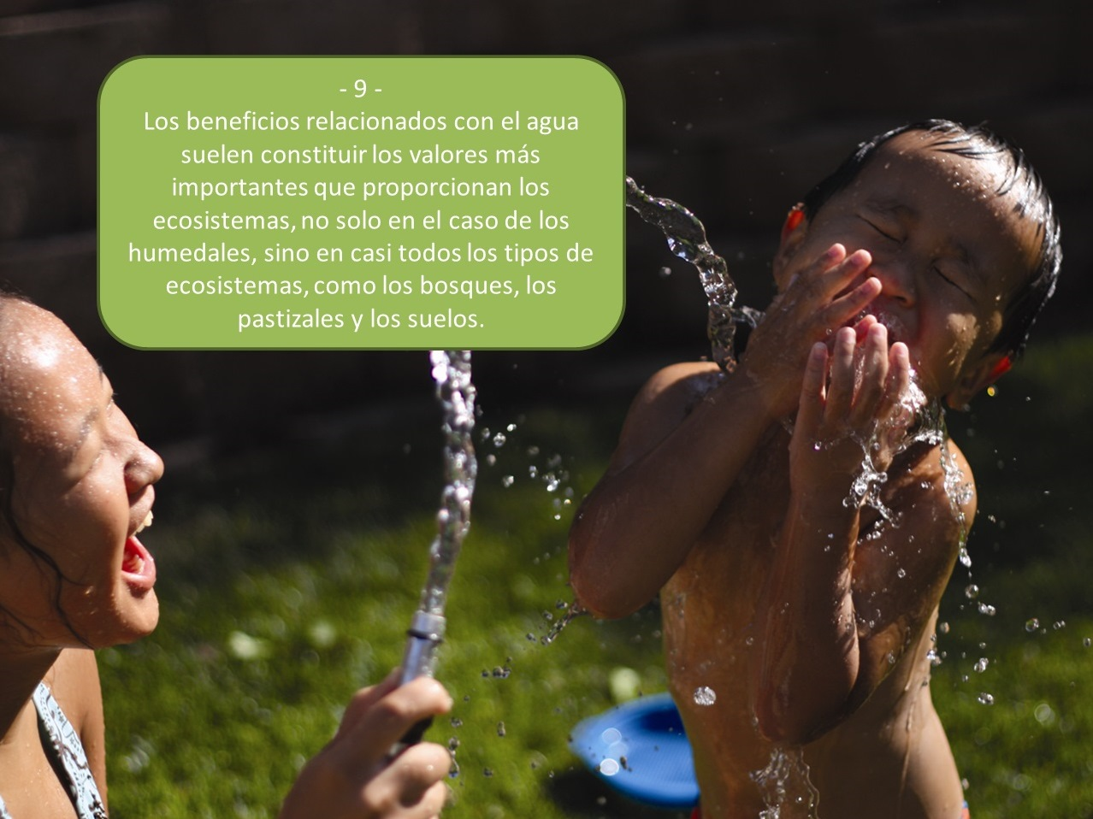
Notes:
9. Los beneficios relacionados con el agua suelen constituir los valores más importantes que proporcionan los ecosistemas, no solo en el caso de los humedales, sino en casi todos los tipos de ecosistemas, como los bosques, los pastizales y los suelos.

Slide 11
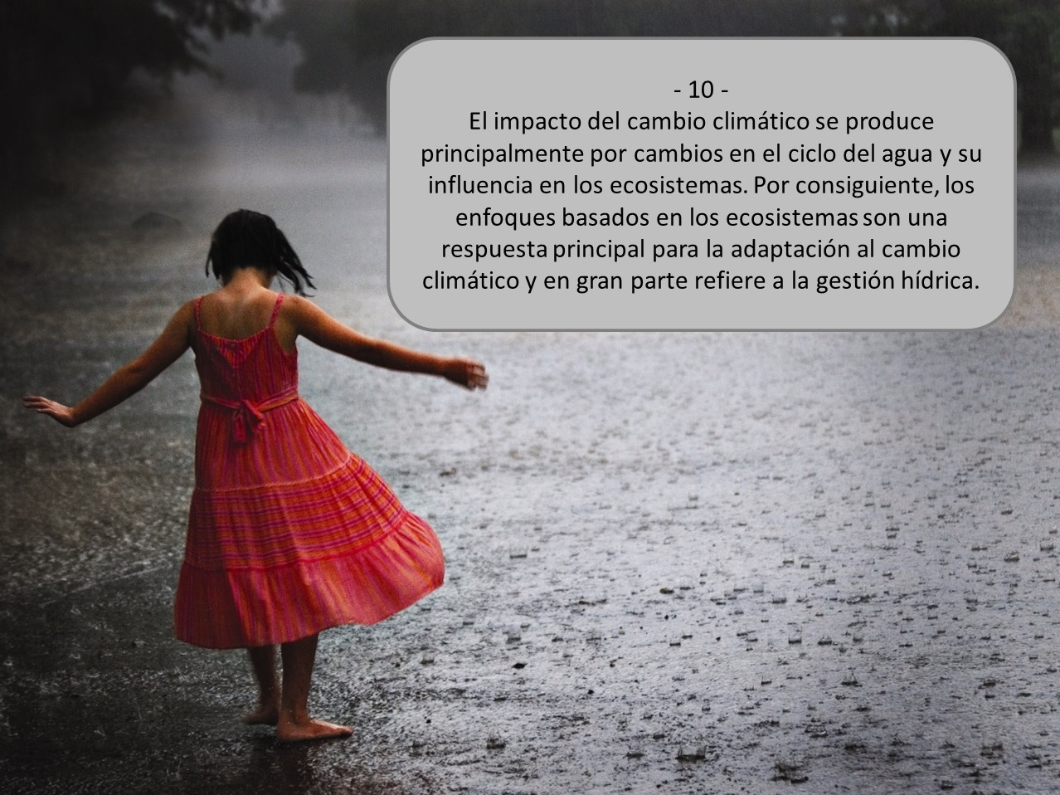
Notes:
10. El impacto del cambio climático se produce principalmente por cambios en el ciclo del agua y su influencia en los ecosistemas. Por consiguiente, los enfoques basados en los ecosistemas son una respuesta principal para la adaptación al cambio climático y en gran parte refiere a la gestión hídrica.

Slide 12
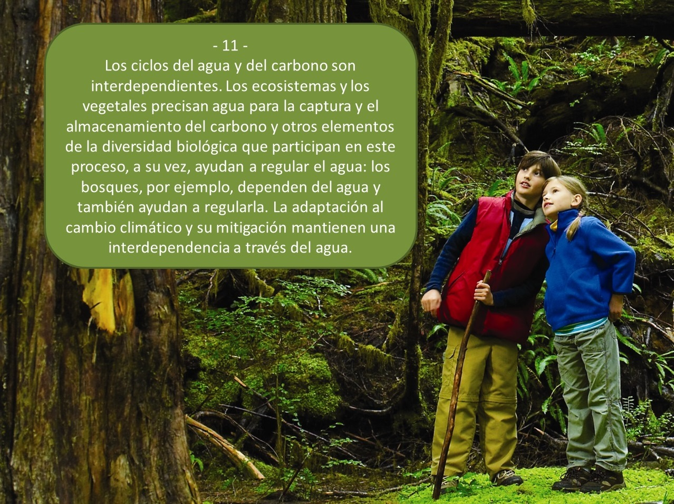
Notes:
11. Los ciclos del agua y del carbono son interdependientes. Los ecosistemas y los vegetales precisan agua para la captura y el almacenamiento del carbono y otros elementos de la diversidad biológica que participan en este proceso, a su vez, ayudan a regular el agua: los bosques, por ejemplo, dependen del agua y también ayudan a regularla. La adaptación al cambio climático y su mitigación mantienen una interdependencia a través del agua.

Slide 13
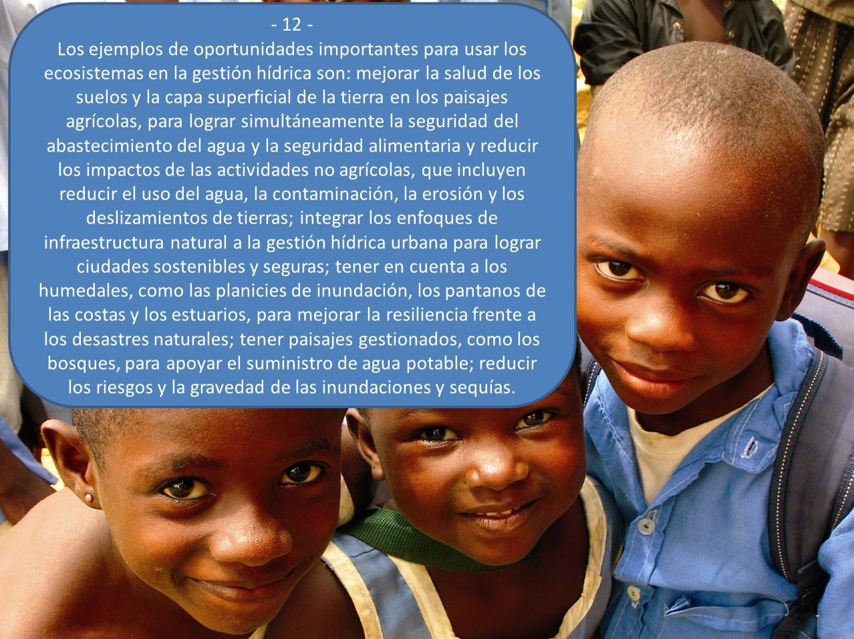
Notes:
12. Los ejemplos de oportunidades importantes para usar los ecosistemas en la gestión hídrica son: mejorar la salud de los suelos y la capa superficial de la tierra en los paisajes agrícolas, para lograr simultáneamente la seguridad del abastecimiento del agua y la seguridad alimentaria y reducir los impactos de las actividades no agrícolas, que incluyen reducir el uso del agua, la contaminación, la erosión y los deslizamientos de tierras; integrar los enfoques de infraestructura natural a la gestión hídrica urbana para lograr ciudades sostenibles y seguras; tener en cuenta a los humedales, como las planicies de inundación, los pantanos de las costas y los estuarios, para mejorar la resiliencia frente a los desastres naturales; tener paisajes gestionados, como los bosques, para apoyar el suministro de agua potable; reducir los riesgos y la gravedad de las inundaciones y sequías.

Slide 14
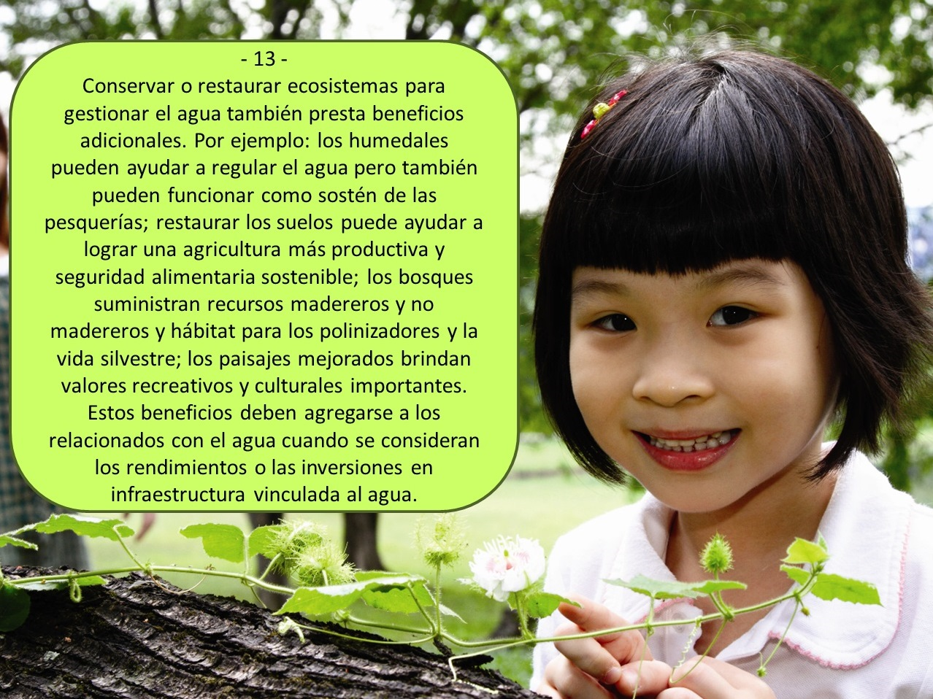
Notes:
13. Conservar o restaurar ecosistemas para gestionar el agua también presta beneficios adicionales. Por ejemplo: los humedales pueden ayudar a regular el agua pero también pueden funcionar como sostén de las pesquerías; restaurar los suelos puede ayudar a lograr una agricultura más productiva y seguridad alimentaria sostenible; los bosques suministran recursos madereros y no madereros y hábitat para los polinizadores y la vida silvestre; los paisajes mejorados brindan valores recreativos y culturales importantes. Estos beneficios deben agregarse a los relacionados con el agua cuando se consideran los rendimientos o las inversiones en infraestructura vinculada al agua.

Slide 15
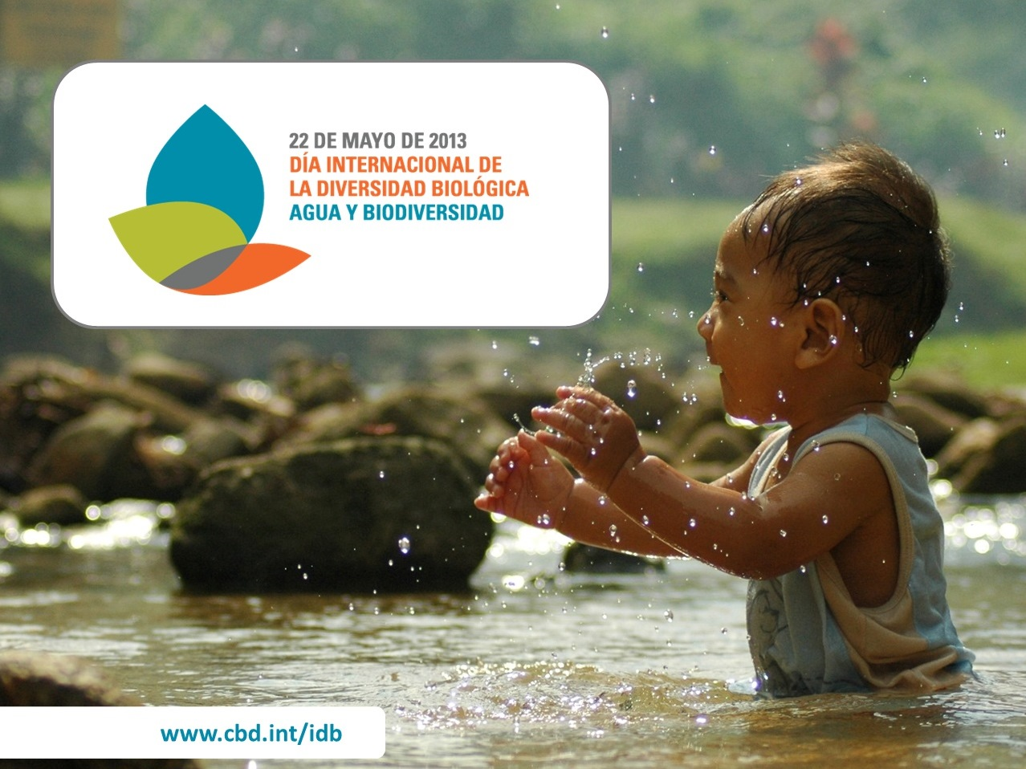
Notes:
1. El agua es vida y es la base del bienestar humano, que incluye la seguridad alimentaria, el agua potable y el saneamiento, y de la mayoría de las actividades económicas. También es la base de la salud de los ecosistemas y, por consiguiente, de la diversidad biológica.

